Slide 1
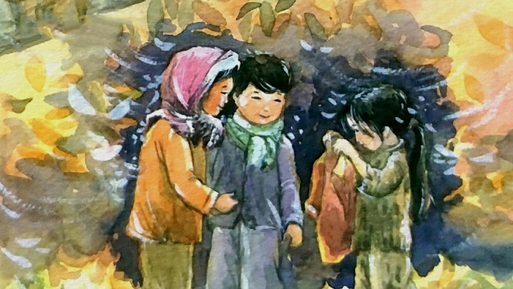
Văn bản
GIÓ LẠNH ĐẦU MÙA Thạch Lam

Slide 2
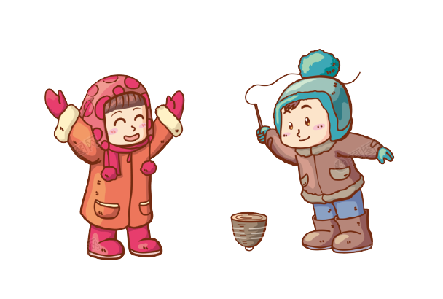
2. Tìm hiểu nhân vật

Slide 3
PHIẾU GIAO NHIỆM VỤ
Thực hiện PHT 1 và PHT 2 theo nhóm tại phòng Breakout Room.
Thời gian 10 phút.
Hướng dẫn:
+ Đăng nhập Padlet theo đường link để nhận phiếu học tập:
https://padlet.com/phamthanhphuong091278/d1dsnqhrmvbhkhdb
+ Đọc lại văn bản “Gió lạnh đầu mùa” (SGK từ trang 8 đến 11) để hoàn thành phiếu học tập
+ Điền thông tin trực tiếp trên phiếu học tập theo file mẫu trên trang Padlet.
+ Sau khi hoàn thành phiếu học tập đăng lên trang Padlet.
+ Báo cáo thảo luận: 10 phút.
+ 1 nhóm trình bày sản phẩm, 1 nhóm nhận xét bổ sung.

Slide 4
PHIẾU HỌC TẬP SỐ 1
Tìm những từ ngữ trong truyện thể hiện ý nghĩ, cảm xúc, hành động của nhân vật Sơn và Lan. Qua đó, em hãy nhận xét về hai chị em.
Nhân vật | Chi tiết | Nhận xét
Bé Sơn | -Ý nghĩ, cảm xúc .......................................... - Hành động................................................... .............................................................................................................................................. | ....................................................... ....................................................... ..............................................................................................................
Chị Lan | - Hành động................................................... ....................................................................... | ..............................................................................................................

Slide 5
PHIẾU HỌC TẬP SỐ 2
Tìm những từ ngữ thể hiện hoàn cảnh và cách cư xử của hai người mẹ ở cuối truyện. Em có nhận xét gì về hai người mẹ ?
Nhân vật | Mẹ Sơn và Lan |  | Mẹ Hiên
Hoàn cảnh | ................................................................................................... |  | .............................................
Cách ứng xử | Với mẹ con Hiên .................................................. .................................................. | Với các con ...................................................................................... | ........................................................................
Nhận xét | ......................................... .................................................................................. | ....................................... .......................................... ........................................... | ................................... .................................... ........................................

Slide 6
Nội dung yêu cầu | Mức đánh giá
 | (1) | (2) | (3)
Nội dung | - Nội dung còn sơ sài; chưa đáp ứng yêu cầu hoạt động; chỉ ra 1/3 từ ngữ trong truyện thể hiện những ý nghĩ, cảm xúc, hành động, cư xử của nhân vật Sơn, chị Lan, hai người mẹ. - Trình bày được 1/3 nhận xét, đánh giá về các nhân vật. | - Nội dung tương đối đầy đủ; đáp ứng cơ bản yêu cầu của hoạt động; chỉ ra 2/3 từ ngữ trong truyện thể hiện những ý nghĩ, cảm xúc, hành động, cư xử của nhân vật Sơn, chị Lan, hai người mẹ. - Trình bày được 2/3 nhận xét, đánh giá về các nhân vật. | - Nội dung đầy đủ đáp ứng yêu cầu của hoạt động; chỉ ra đầy đủ những từ ngữ trong truyện thể hiện những ý nghĩ, cảm xúc, hành động, cư xử của nhân vật Sơn, chị Lan, hai người mẹ. - Trình bày được nhận xét, đánh giá về các nhân vật.
Hình thức | - Sử dụng từ ngữ chưa chính xác, còn sai lỗi chính tả; câu văn còn lủng củng. | - Sử dụng từ ngữ chính xác, khá đa dạng; sai ít lỗi chính tả, câu văn diễn đạt khá trôi chảy. | - Sử dụng từ ngữ chính xác, không sai lỗi chính tả; câu văn diễn đạt trôi chảy giàu hình tượng.
Tác phong | - Trình bày chưa trôi chảy, mạch lạc, thiếu tự tin. | - Trình bày khá trôi chảy, mạch lạc, tự tin. | - Trình bày lôi cuốn, sáng tạo; phong thái tự tin.

Slide 7
PHIẾU HỌC TẬP SỐ 1
Tìm những từ ngữ trong truyện thể hiện ý nghĩ, cảm xúc, hành động của nhân vật Sơn và Lan. Qua đó, em hãy nhận xét về hai chị em.
Nhân vật | Chi tiết | Nhận xét
Bé Sơn | -Ý nghĩ, cảm xúc: chợt nhớ, động lòng thương, nhớ thương, ý nghĩ tốt bỗng thoáng qua... - Hành động: cho Hiên áo | - Sống tình cảm, giàu lòng trắc ẩn, biết quan tâm và yêu thương người thân, bạn bè…
Chị Lan | - Hành động: hăm hở chạy về lấy áo. | - Nhân hậu, giàu lòng thương người, biết đồng cảm, sẻ chia với người khác.

Slide 8
PHIẾU HỌC TẬP SỐ 2
Tìm những từ ngữ thể hiện hoàn cảnh và cách cư xử của hai người mẹ ở cuối truyện. Em có nhận xét gì về hai người mẹ ?
Nhân vật | Mẹ Sơn và Lan |  | Mẹ Hiên
Hoàn cảnh | - Khá giả, thuộc tầng lớp trung lưu |  | - Nghèo khổ, chỉ có nghề đi mò cua, bắt ốc -> không có tiền để may áo cho con.
Cách ứng xử | Với mẹ con Hiên - Hỏi han - Cho vay tiền để may áo cho con | Với các con - Không trách mắng - Hiểu các con, đồng cảm với lòng trắc ẩn, tình yêu thương của con | - Nói đỡ cho Sơn - Hành động: mang trả áo
Nhận xét | - Nhân hậu, tế nhị... | - Nghiêm khắc, yêu thương con... | - Trung thực, có lòng tự trọng, dạy con phải biết “đói cho sạch, rách cho thơm” ...

